Slide 1
环境感知犯罪事件预测
Los Angeles Crime
小组成员：郑泓东 黄裔杰

Slide 2

01
引言
02
数据预处理与概览
目录
03
特征选择
04
模型构建与训练
05
结果与讨论
06
结论与展望

Slide 3
01
引言

Slide 4
引言
犯罪预测
犯罪预测是应用机器学习和数据分析的一个重要领域。
通过分析历史犯罪数据，我们可以识别出与犯罪相关的模式和趋势，并利用这些信息来预测未来可能发生的犯罪事件。
这种预测能力可以帮助居民避免潜在的危险，保护自身安全

Slide 5
引言
实验摘要
通过机器学习方法对洛杉矶的犯罪情况进行预测
本实验的初衷是为亲爱的洛杉矶居民提供一个赛博算命的方法，根据此时此刻的环境信息（时间、地区、年龄、性别、种族、经纬度等等）来预测未来可能遭遇的犯罪类型、武器类型、犯罪地点以及案件状态，以便居民采取相应的措施来保护自身安全。
实验目的
数据集
使用了洛杉矶市历史犯罪数据集（2020-2023）
算法
采用了多种算法（例如逻辑回归、多层感知机和决策树等）来构建预测模型

Slide 6
02
数据预处理与概览

Slide 7
数据预处理与概览
数据概览
数据集 Los Angeles Crime Data 2020-2023
字段名称 |  | 字段类型 |  | 缺失值数量 |  | 类别数量
division_number |  | int64 |  | 0 |  | 852950
date_reported |  | object |  | 0 |  | 1434
date_occurred |  | object |  | 0 |  | 305841
area |  | int64 |  | 0 |  | 21
area_name |  | object |  | 0 |  | 21
reporting_district |  | int64 |  | 0 |  | 1206
part |  | int64 |  | 0 |  | 2
crime_code |  | int64 |  | 0 |  | 138
crime_description |  | object |  | 0 |  | 138
modus_operandi |  | object |  | 118311 |  | 282656
victim_age |  | int64 |  | 0 |  | 103
victim_sex |  | object |  | 112606 |  | 5
victim_descent |  | object |  | 112614 |  | 20
premise_code |  | float64 |  | 10 |  | 313
字段名称 |  | 字段类型 |  | 缺失值数量 |  | 类别数量
premise_description |  | object |  | 518 |  | 306
weapon_code |  | float64 |  | 556202 |  | 79
weapon_description |  | object |  | 556202 |  | 79
status |  | object |  | 0 |  | 6
status_description |  | object |  | 0 |  | 6
crime_code_1 |  | float64 |  | 11 |  | 140
crime_code_2 |  | float64 |  | 790429 |  | 124
crime_code_3 |  | float64 |  | 850837 |  | 37
crime_code_4 |  | float64 |  | 852888 |  | 6
location |  | object |  | 0 |  | 64317
cross_street |  | object |  | 717289 |  | 9839
latitude |  | float64 |  | 0 |  | 5408
longitude |  | float64 |  | 0 |  | 4971
原数据集大小
85万
在选取了特征（下一步中）、
删除带有缺失值的行后：
剩余数据集大小
29万

Slide 8
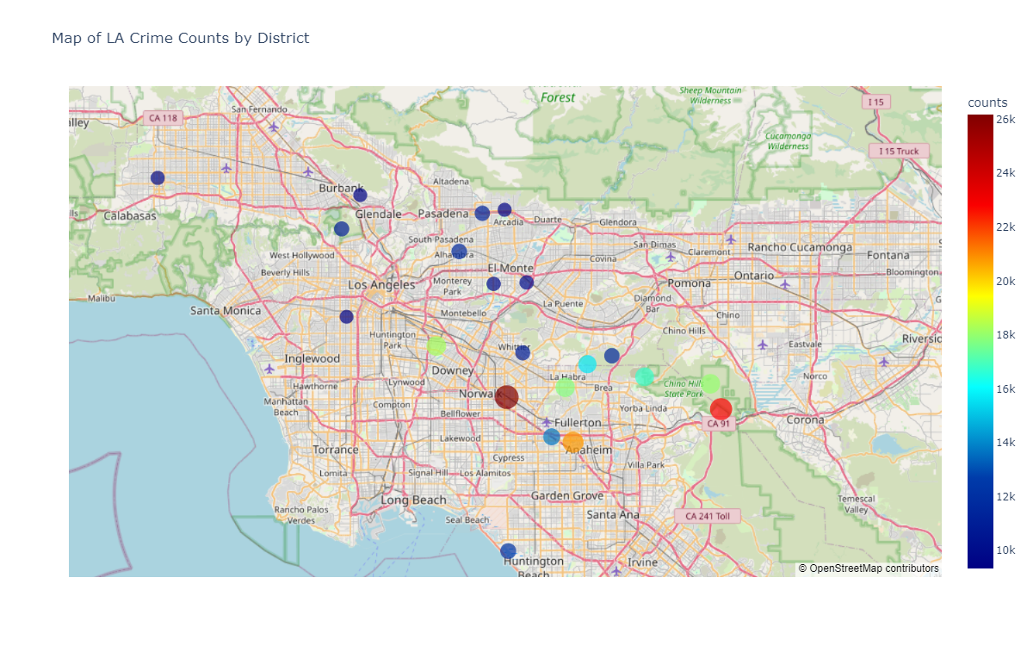
数据预处理与概览
犯罪事件的空间分布
数据概览
 | TOP 3
1 | 77th Street
2 | Central
3 | Southeast
1
2
3

Slide 9
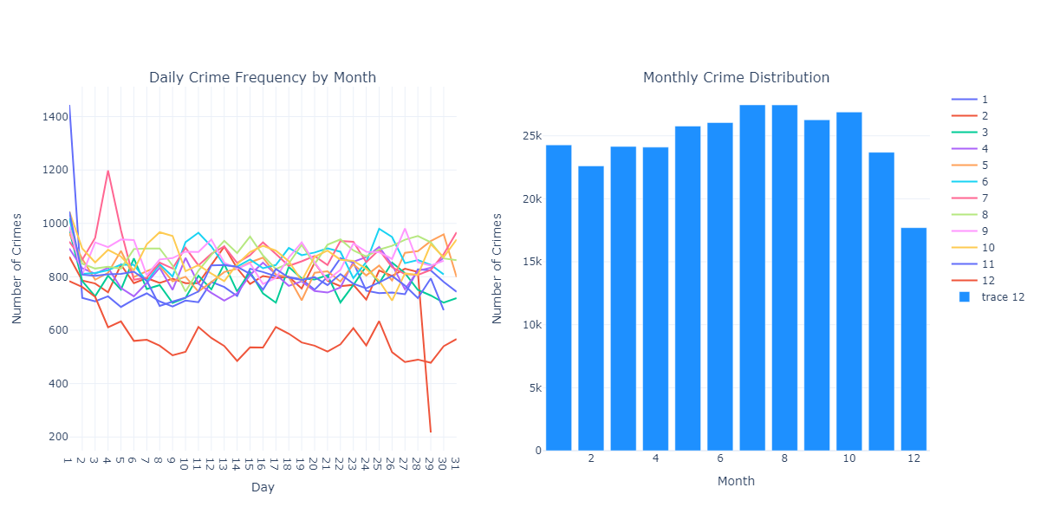
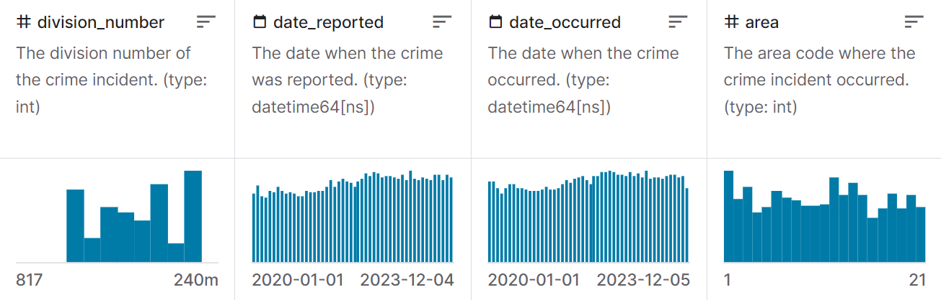
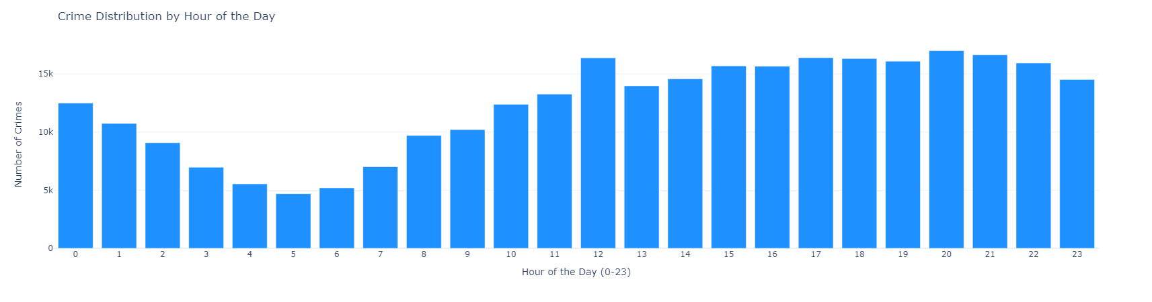
数据概览
数据预处理与概览
犯罪事件
的时间分布
date_occurred ->
month、day、hour

Slide 10
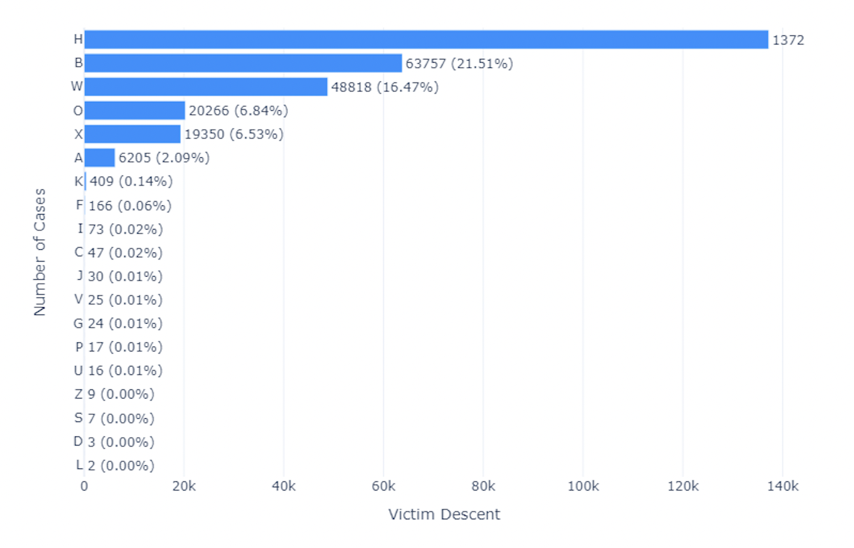
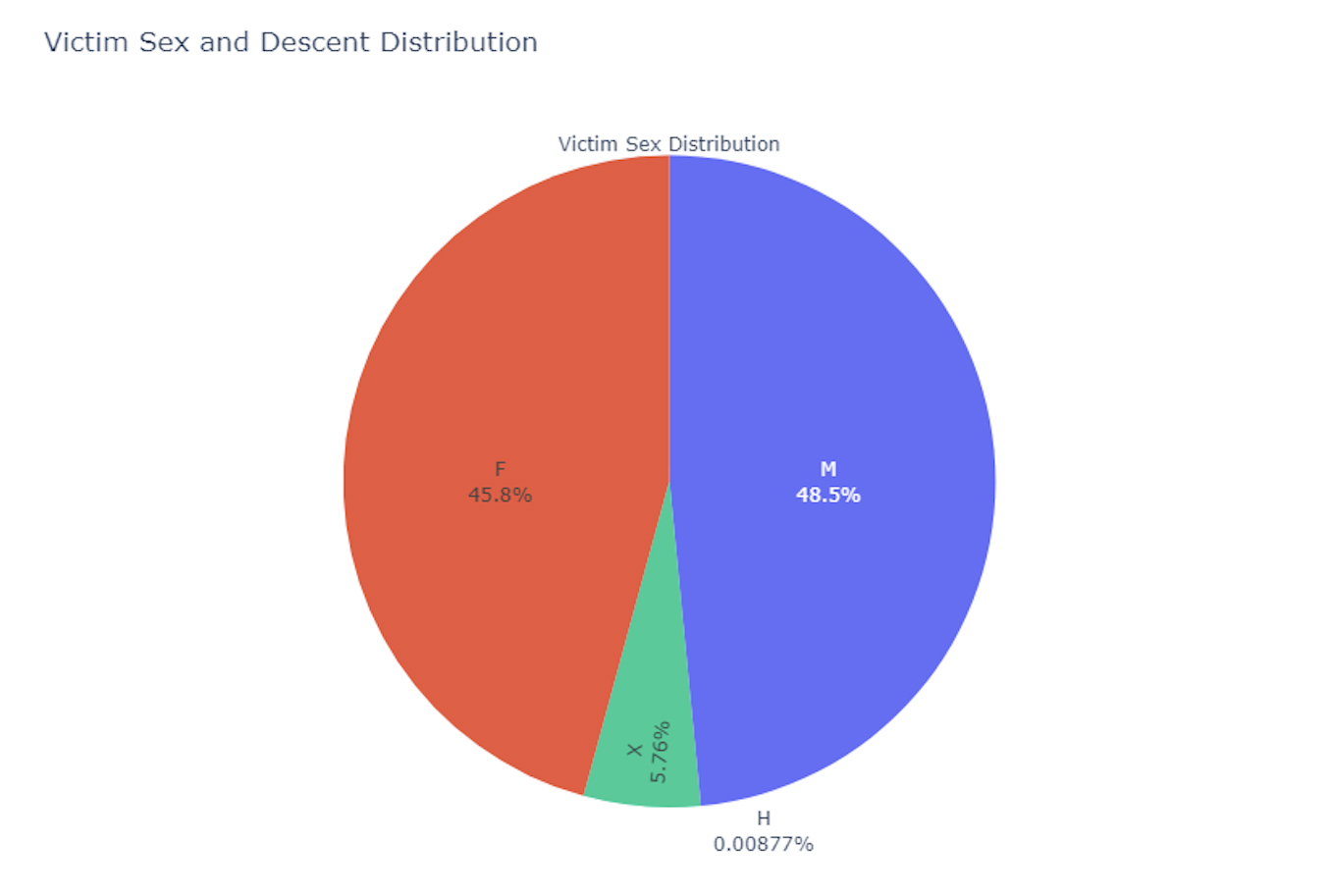
数据预处理与概览
种族
受害人信息及处理
Top 3 | 性别
1 | M （男性，48.5%）
2 | F （女性，45.8%）
3 | X（未知，5.76%）
Top 3 | 种族
1 | H （西语裔）
2 | B （非裔美国人）
3 | W （白人，欧洲裔）
性别

Slide 11
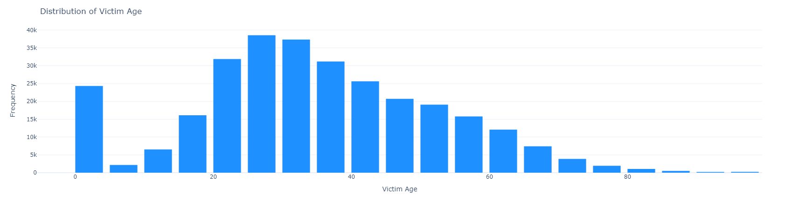
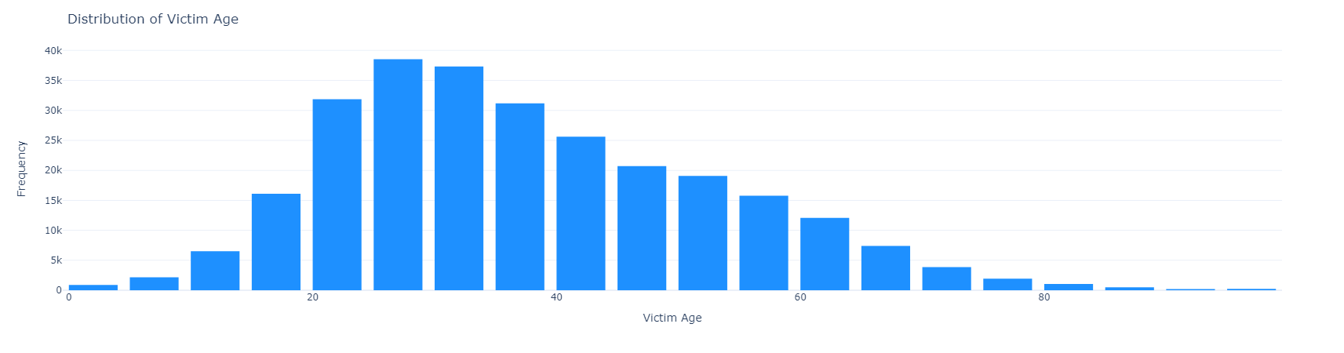
数据预处理与概览
受害人信息及处理
集中分布在20-39岁
去掉不合法的年龄

Slide 12
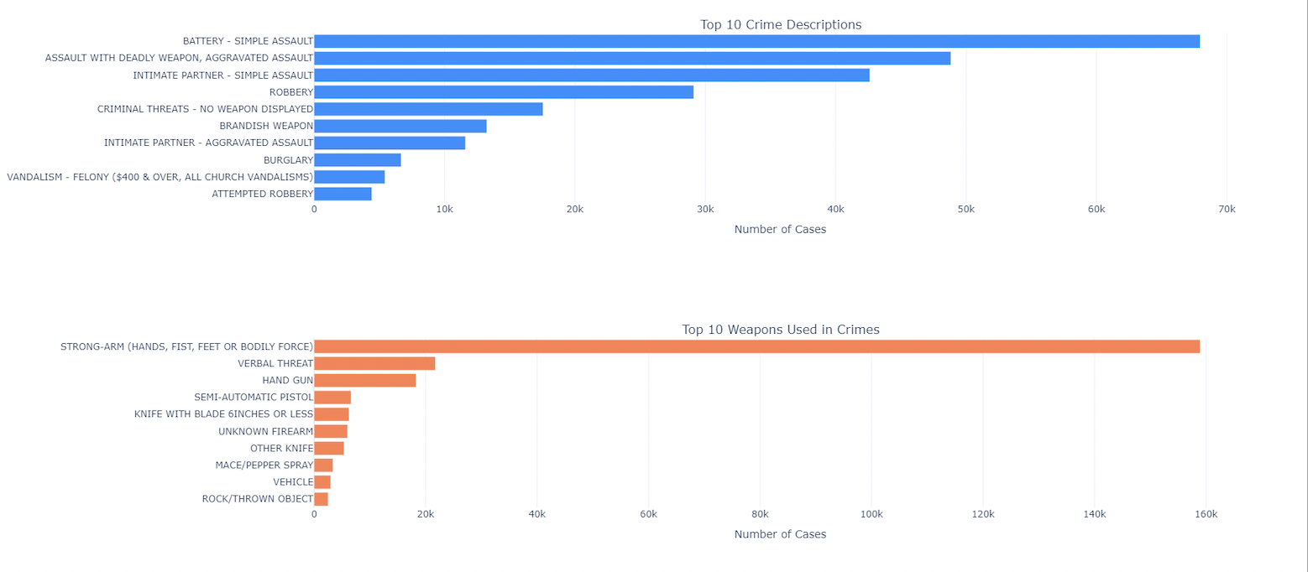
数据预处理与概览
犯罪详情
Top 10 Crime Descriptions, Weapons Used, Premises in Crimes and Status

Slide 13
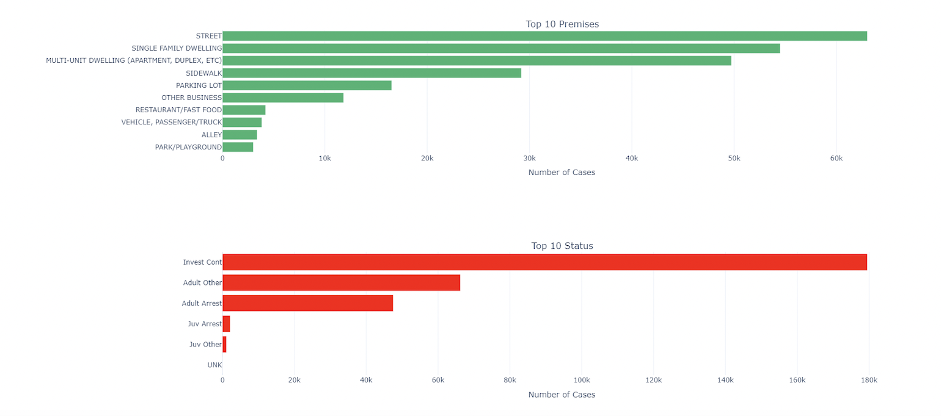
数据预处理与概览
犯罪详情
Top 10 Crime Descriptions, Weapons Used, Premises in Crimes and Status

Slide 14
03
特征选择

Slide 15
特征选择
没有实际意义的特征
与犯罪预测相关的特征
标签
特征
month |  | crime_code
day |  | premise_code
hour |  | weapon_code
minute |  | status
area
victim_age |  | date_occurred
victim_sex |  | crime_description
victim_descent |  | premise_description
latitude |  | weapon_description
longitude |  | status_description
 |  | area_name
division_number |  | crime_code_1
date_reported |  | crime_code_2
reporting_district |  | crime_code_3
part |  | crime_code_4
modus_operandi |  | latitude
 |  | longitude

Slide 16
04
模型构建与训练
This is our general template for the teaching of free

Slide 17
模型构建与训练
训练集、测试集
使用预处理后的数据， 训练集 ：测试集 = 8 : 2
算法
Logistic Regression
MLP
k-NN
Naive Bayes
Decision Tree
Classifier Chain
crime code | premise code | weapon code | status
0.28 | 0.27 | 0.54 | 0.61
0.28 | 0.27 | 0.54 | 0.61
0.22 | 0.22 | 0.47 | 0.51
0.03 | 0.02 | 0.04 | 0.23
0.19 | 0.26 | 0.35 | 0.48
0.19 | 0.26 | 0.35 | 0.48

Slide 18
05
结果与讨论

Slide 19
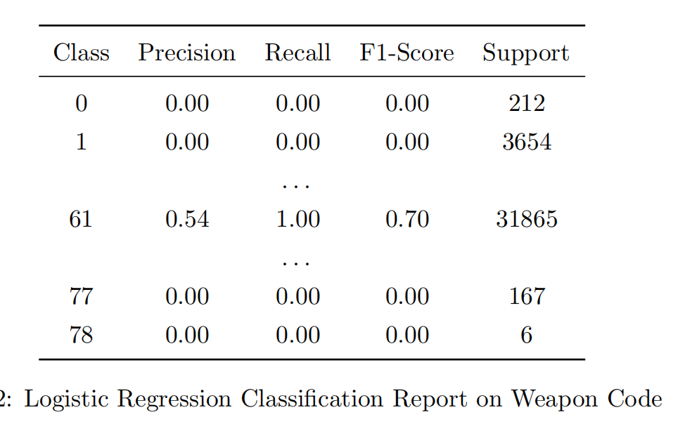
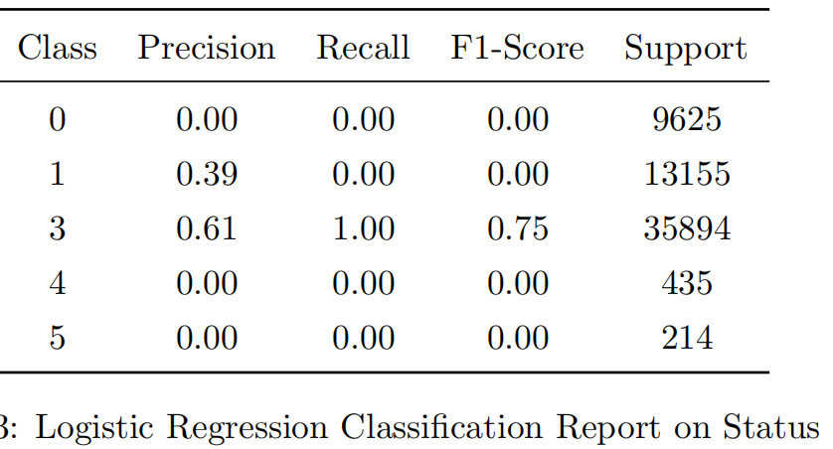
结果与讨论
1
Logistic Regression模型和MLP模型表现出较好的性能。
在测试集上，我们获得了约54%的武器类型准确率以及60%的案件状态准确率
2
crime code和premise code无论用什么算法训练，准确率都很低，
说明这两个标签与选择的特征关系不大
武器类型
案件状态
STRONG-ARM (HANDS, FIST, FEET OR BODILY FORCE)
Invest Cont

Slide 20
06
结论与展望

Slide 21
结论与展望
在本实验中，我们构建了一个预测洛杉矶犯罪情况的模型，并对其性能进行了评估
我们发现犯罪事件的时间和空间分布具有一定的规律性,例如犯罪事件在夏季和秋季较多，而在冬季较少；犯罪事件在下午和晚上较多，而在凌晨较少
对于武器类型的预测中，STRONG-ARM (HANDS, FIST, FEET OR BODILY FORCE)的性能最好；
对于案件状态的预测中，Invest Cont的性能最好。这说明我们的模型对于某些特定的武器类型和案件状态具有较好的预测能力

